Slide 1
第6章 非对称密码体制
知识点：
非对称密码体制的原理、设计准则及分类
RSA密码算法
ElGamal密码算法
椭圆曲线密码体制
其他非对称密码体制简介

Slide 2
通过前面的学习，我们对分组密码和序列密码都有了一定的了解。分组密码和序列密码都属于对称密码体制。两个用户在用对称密码体制进行保密通信时，必须要有一个双方共享的加密密钥。那么，如何才能让两个不在同一个地方的用户安全地拥有共享密钥呢？
我们可能想到的方式包括：
（1）派一个人来把密钥从一方送到另外一方；
（2）通过邮件或快递传递密钥；
（3）电子邮件、电话或电报等方式传递；等等。
---PKI

Slide 3
第三种方式传递是不安全的。因为在没有共享密钥前，双方只能用明文的方式进行通信。如果是重要的信息，电子邮件、电话和电报等往往都处于被窃听的状态，所以是不安全的。
第二种方式的时间需求比较多，曾经是商业用途的密钥传递的重要方式之一。如果信息非常重要的，比如涉及到国家安全的机密信息，也是不安全的。
第一种方式从时间和代价上来看，都难以符合需要。在非对称密码体制产生前，对于很多不是很重要的信息，用得较多的解决办法就是第二种方式，但效率是比较低的。

Slide 4
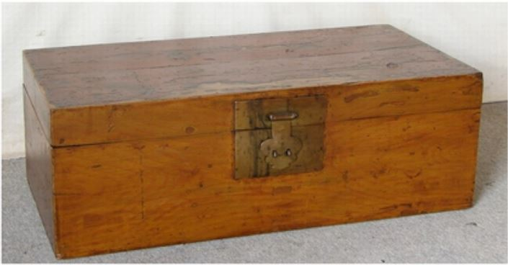

Slide 5
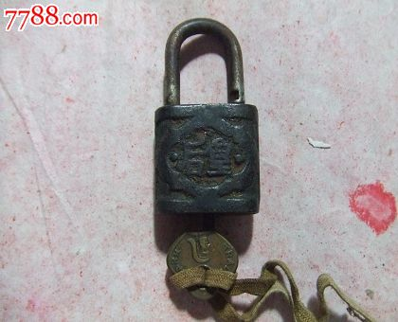

Slide 6
根据英国科普作家Simon Singh（西蒙·辛格）的作品《the code book》（中文译为《密码故事》），二战时，德国高级指挥部每个月都需要分发《每日密钥》月刊给所有的“恩格玛”机操作员。即使U型潜艇大多数时间都远离基地，它也不得不想办法获得最新的密钥(《猎杀U571》)。
无论某种对称密码算法从理论上讲是多么安全，在实际运用中，都不可避免地遇到了“密钥分发”的问题，这就大大限制了它的可实施性和安全性。

Slide 7
假设一个公司包含N个距离较远的机构，各个分支机构之间能相互进行秘密通讯，他们每一个月要更换一次相互通讯用的加密密钥。容易计算，每次更换密钥的数量是N（N-1）/2。当N较大时，比如N=50，这个事情完成起来代价不菲。
从某种程度上讲，政府和军队可以通过花费大笔的金钱来解决密钥分发的问题。美国政府的密钥是COMSEC(通讯安全局的缩写)掌管和分发的。1970年代，COMSEC每天分发的密钥数以吨计。当装载着COMSEC密钥的船靠港时，密码分发员会接收各种贮存密钥的介质。然后，把它们分发给客户。——解决失业问题？

Slide 8
密钥分发成了战后密码学家要解决的最重要的问题。如果两个组织需要安全通讯，却需要第三方来传送密钥，这就成了安全通讯最薄弱的环节。那如何才能用较小的代价，较高的效率实现通信双方的密钥传递呢？正是由于这个需求，促使了非对称密码体制的产生。

Slide 9
1976年，Diffie和Hellman发表了非对称密码的奠基性的论文“密码学的新方向”，建立了公钥密码的概念，引起了广泛关注，随后，密码学家们很快构造出了满足条件的非对称密码体制，包括斯坦福大学的Merkle和Hellman提出的基于陷门背包的公钥密码算法和麻省理工学院的Rivest、Shamir和Adleman提出的RSA算法。由于基于陷门背包的公钥密码系统及其变体大都被后来的研究者破解，故在一些密码学书籍中已经看不到了；而RSA算法则经过深入的研究和广泛使用，一直都现在为止都认为是计算上安全的。
---这一段出现了2届图灵奖获得者

Slide 10
图灵奖（A.M. Turing Award），由美国计算机协会（ACM）于1966年设立，又叫“A.M. 图灵奖”，专门奖励那些对计算机事业作出重要贡献的个人。其名称取自计算机科学的先驱、英国科学家艾伦·麦席森·图灵（Alan M. Turing，1912-1954）。由于图灵奖对获奖条件要求极高，评奖程序又是极严，一般每年只奖励一名计算机科学家，只有极少数年度有两名合作者或在同一方向作出贡献的科学家共享此奖。因此它是计算机界最负盛名、最崇高的一个奖项，有“计算机界的诺贝尔奖”之称。

Slide 11
2002 Ronald L. Rivest，Adi Shamir，Leonard M. Adleman 公钥密码学（RSA加密算法）
2015 Whitfield Diffie and Martin Hellman 对现代密码学做出的重要贡献
*** 大家比较熟悉的有***
1974年 高德纳 Donald E. Knuth 算法分析、程序设计语言的设计、程序设计
2000年 姚期智 Andrew Chi-Chih Yao 计算理论，包括伪随机数生成，密码学与通信复杂度

Slide 12
1954年6月7日，图灵被发现死于家中的床上，床头还放着一个被咬了一口的苹果。警方调查后认为是剧毒的氰化物中毒，调查结论为自杀。
On 24 December 2013, Queen Elizabeth II signed a pardon for Turing's conviction for gross indecency, with immediate effect.
《模仿游戏》-改编自安德鲁·霍奇斯编著的传记《艾伦·图灵传》，讲述了“计算机科学之父”艾伦·图灵的传奇人生。

Slide 13
6.1.1 非对称密码体制的原理
在对称密码体制中，除了加密及解密算法是公开的，一个重要的特点是加密算法与解密算法的密钥相同，或者容易从其中一个得到另一个，这要求通信双方要有共享的加密密钥。那么，可不可以出现下面的情况呢？

Slide 14
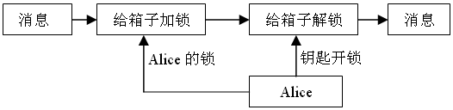
假设有一种挂锁，在没有锁上的情况下，任何人都可以轻松锁上。但锁上后，只有有该锁匹配钥匙的人，才可以用钥匙打开。假设Alice把她的这种挂锁放到邮局，则任何想与她秘密通信的人都可以把消息放到一个箱子里，然后用挂锁锁上箱子，寄给Alice. 由于只有Alice有开锁的钥匙，故只有Alice能打开箱子。

Slide 15
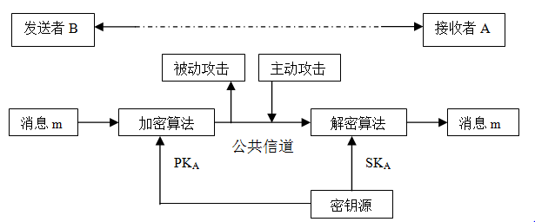
正是基于这种思想，密码学家设计出了非对称密码体制。假设B想给A发送秘密消息，参考保密通信模型，非对称密码体制的模型可以用图5-2表示。

Slide 16
根据图5-2所示的模型，描述利用非对称密码体制进行保密通信的过程为：
（1）主体A若需要其他主体利用非对称密码体制向他发送秘密消息，先要生成一对密钥，其中一个用于加密，另一个用于解密。用于加密的密钥在非对称密码体制中称为公开密钥，也称公开钥或公钥，是不需要保密的。A的公开密钥通常表示为PK_{A}(public key of A)。用于解密的密钥称为秘密密钥，简称秘密钥或私钥，需要解密方严格保密。B的秘密密钥通常表示为SK_{A}(secret key of A)。
在知道密码算法和公开密钥的情况下，要得到秘密密钥在计算上是不可行的。

Slide 17
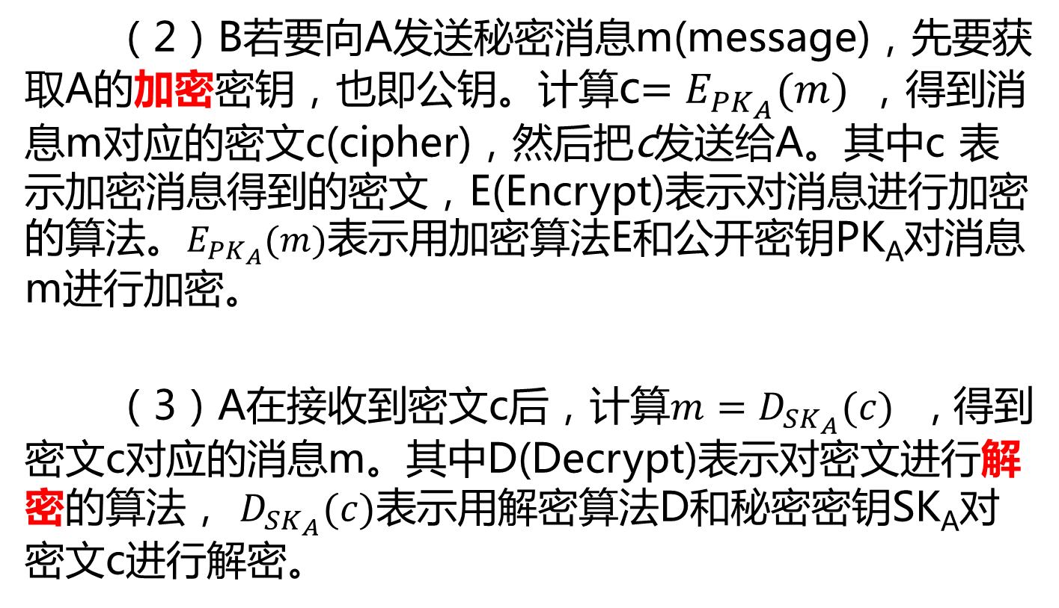
（2）B若要向A发送秘密消息m(message)，先要获取A的加密密钥，也即公钥。计算c$=E_{{PK}_{A}}(m)$ ，得到消息m对应的密文c(cipher)，然后把c发送给A。其中c 表示加密消息得到的密文，E(Encrypt)表示对消息进行加密的算法。$E_{{PK}_{A}}(m)$表示用加密算法E和公开密钥PK_{A}对消息m进行加密。
（3）A在接收到密文c后，计算$m=D_{{SK}_{A}}(c)$ , 得到密文c对应的消息m。其中D(Decrypt)表示对密文进行解密的算法， $D_{{SK}_{A}}(c)$表示用解密算法D和秘密密钥SK_{A}对密文c进行解密。

Slide 18
由于只有接收者A有解密密钥，故密文c在公共信道的传输过程中是安全的。
如果这个模型能够得以实现，假设传递的消息就是通信双方将要在对称密码体制中使用的密钥，则前面我们提到的密钥传递就容易被解决了。
现实中，后面我们要学到的RSA密码算法，就是这个模型的一个实现，并且得到了广泛的应用。

Slide 19
6.1.2 非对称密码体制的设计准则
现在应用的非对称密码体制，其安全是指的计算上是安全的。
以著名的RSA算法所基于的大数分解难题为例，它假定n是两个大素数p和q的乘积。现在一般认为，p和q的长度都是512比特左右，则n的长度是1024比特左右。以人们现有的计算能力，在知道n的情况下，在短时间内是不能分解n的，也就是说，这在计算上是安全的。从理论上讲，如果有足够的计算能力，是可以分解n的。但如果分解n的时间超过了消息的保密期，或者投入的物力超过了消息本身的价值，对消息保密的目的就达到了。

Slide 20
假设Alice是密码消息的接收方，由他产生公开钥PK_{A}和秘密钥SK_{A}，通常认为，一个实用的非对称密码体制应该满足如下的性质：
①接收方Alice产生密钥对（公开钥PK_{A}和秘密钥SK_{A}）在计算上是容易的。
②消息发送方Bob用接收方Alice的公开钥对消息m加密以产生密文c是容易的。
③接收方Alice用自己的秘密钥SK_{A}对c解密是容易的。
---做合理的、允许的事情是容易的

Slide 21
④密码分析者由Alice的公开钥PK_{A}求秘密钥SK_{A}在计算上是不可行的。
⑤密码分析者由密文c和Alice的公开钥PK_{A}恢复明文m在计算上是不可行的。
---想捣腾不允许的事情是困难的.
如果还满足下面的性质，则该非对称密码体制可以用于数字签名。
⑥加、解密次序可换，即

Slide 22
在上面的描述中，“在计算上是容易的”可以理解为在物力上的投入少且计算时间短。相反，“在计算上是不可行的”也就是“在计算上是安全的”。
一个密码算法要进入实用阶段，除了在理论上是安全的，在使用过程中，比如用到电子商务中，在投入上应该是商家能够接受的；对用户来说，接受商家的服务，无论是由于网络的原因，还是算法计算需要时间的原因，所等待的时间是要可以容忍的，密码算法的使用是透明的，因为不可能每个用户都去掌握密码理论。只有这样，这个算法投入商业使用才会有市场。

Slide 23
6.1.3 非对称密码体制分类
经过三十多年的研究和应用，非对称密码体制的研究取得了很大的进展，研究者们创建了多种不同的密码算法。通常，对非对称密码体制的分类，是根据其所基于的数学基础的不同，主要分成如下几类：
（1）基于大数分解难题的，包括RSA密码体制，Rabin密码等。在理论上，RSA 的安全性取决于大数因子分解的困难性，但在数学上至今还未证明分解模n 就是攻击RSA 的最佳方法，也未证明分解大整数就是NP 问题，可能有尚未发现的多项式时间分解算法。以大数分解难题这个为数学基础的密码理论应用，还包括后面要提到的RSA数字签名，RSA盲签名，以及Fiat-Shamir身份认证方案等。

Slide 24
（2）基于离散对数难题的，如ElGamal密码等。有限域上的离散对数问题的难度和大整数因子分解问题的难度相当。基于离散对数难题的最著名的算法是NIST 于1994 年通过的数字签名标准(DSS)中使用的数字签名算法DSA，它是ElGamal签名的变型。
（3）基于椭圆曲线离散对数的密码体制。严格说来，它可以归为基于离散对数难题的密码体制中。不过由于有限域上的椭圆曲线有它的一些特殊性，人们往往把它单独归为一个类别。NIST在标准FIPS 186-2中，推荐了美国政府使用的15个不同安全级别的椭圆曲线。为满足电子认证服务系统等应用需求，中国国家密码管理局发布了SM2椭圆曲线公钥密码算法标准，该标准推荐了一条256位的随机椭圆曲。

Slide 25
另外，还有基于格理论的公钥密码体制，颇受关注的如NTRU，它是建立在网格中寻找最短向量的数学难题的基础上的，而且具有一些比较好的性质。目前，美国IEEE 标准化组织起草专门针对NTRU 的标准P1363.1，并取得了较大的进展。
除了上述的公钥密码体制外，人们研究的还有基于背包问题的MH背包体制，基于代数编码理论的MeEliece 体制，基于有限自动机理论的公钥密码体制，基于双线性配对技术的基于身份的公钥密码体制等等。
从目前看，这些密码体制还没有投入广泛使用。

